Slide 1
Zvuková stránka jazyka 1
6. třída

Slide 2
Doplňte předponu mně/mě (pouze slova)
Tvářil se tajem____. Jednal rozum___. Zřejm____ se mýlila. Myslel to upřím___. Už sis vzpom____l? Rychle se setm____lo. Nerozum____l jsem ti. Má šaty pom____nkové barvy. Dozvěděli jsme se něco o tam____jších zvycích. Nepříjem____ se mě to dotklo. Pozorovali jsme zatm____ní M____síce. Tvá dom____nka byla bohužel správná. Bylo to zbytečné nedorozum____ní. Na ztem____lé obloze se ukázaly první hvězdy.

Slide 3
Doplňte předponu mně/mě
Tvářil se tajemně. Jednal rozumně. Zřejmě se mýlila. Myslel to upřímně. Už sis vzpomněl. Rychle se setmělo. Nerozuměl jsem ti. Má šaty pomněnkové barvy. Dozvěděli jsme se něco o tamějších zvycích. Nepříjemně se mě to dotklo. Pozorovali jsme zatmění Měsíce. Tvá domněnka byla bohužel správná. Bylo to zbytečné nedorozumění. Na ztemnělé obloze se ukázaly první hvězdy.

Slide 4
Hláska
nejmenší jednotka řeči
rozlišujeme: samohlásky, souhlásky a dvojhlásku
samohlásky
krátké – a, e, i, o, u
        dlouhé – á, é, í, ó, ú
        souhlásky
TVRDÉ
H, CH, K, R, D, T, N
OBOJETNÉ
B, F, L, M, P, S, V, Z
MĚKKÉ
Ž, Š, Č, Ř, C, J, Ď, Ť, Ň

Slide 5
Slabikotvorné l a r jsou
souhlásky, které tvoří slabiku i bez přítomnosti samohlásky, protože v takové slabice plní funkci jádra. Najdete je ve slovech, kde chybí samohláska, například ve slovech vlk, krb, smrk nebo krk.
Kdy jsou L a R slabikotvorné?
Když slabika neobsahuje žádnou samohlásku (a, e, i, o, u, y, ý, á, é, í, ó, ú/ů)

Slide 6
DVOJHLÁSKA
V češtině je pouze dvojhláska ou – mouka, toulá se, doufá, touha.
!!!! Poučka = dvojhláska, po + učit
Ostatní dvojhlásky au, eu se vyskytují pouze v cizích slovech.
Samostatná práce:
Rozdělte slova, rozhodněte, kdy se jedná o dvojhlásku ou a kdy o spojení hlásek o+u.
Couvat, použít, soutěž, poučit, poutko, poupě, pouliční, poutač, souhvězdí, nedouk.

Slide 7
Řešení
Samostatná práce:
Rozdělte slova, rozhodněte, kdy se jedná o dvojhlásku ou a kdy o spojení hlásek o+u.
Couvat, použít, soutěž, poučit, poutko, poupě, pouliční, poutač, souhvězdí, nedouk.
ou: couvat, soutěž, poutko, poupě, poutač, souhvězdí
o+u: použít, poučit, pouliční, nedouk

Slide 8
Hláska x písmeno
hlásky vyslovujeme x písmena píšeme
počet písmen a hlásek se může lišit
zpěv [spjef] = 4 písmena, 5 hlásek

Slide 9
Souhlásky znělé a neznělé
na znělé a neznělé
neznělé | B | V | D | Ď | Z | Ž | G | H
neznělé | P | F | T | Ť | S | Š | K | CH
Pouze znělé : R L M N Ň J
Pouze neznělé: c, č
Ř je znělé, má-li v sousedství samohlásku, souhlásku znělou nebo stojí na konci slova

Slide 10
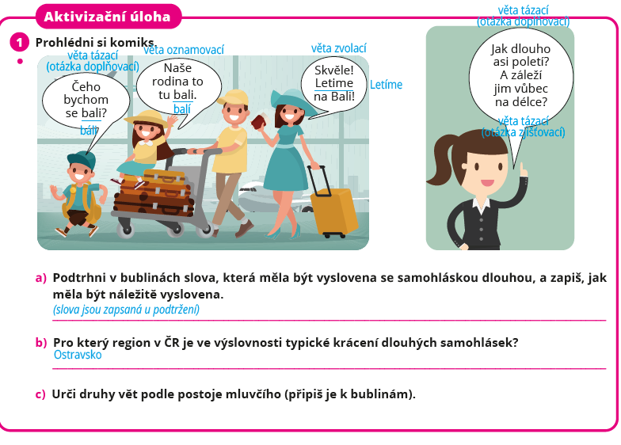
Procvičování učiva, pracovní sešit str. 74

Slide 11
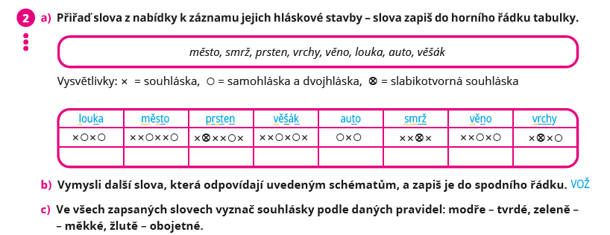
Procvičování učiva, pracovní sešit str. 74

Slide 12
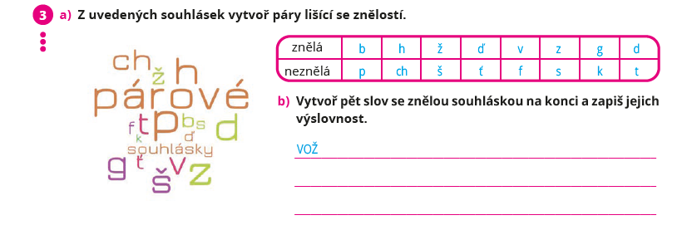
Procvičování učiva, pracovní sešit str. 74

Slide 13
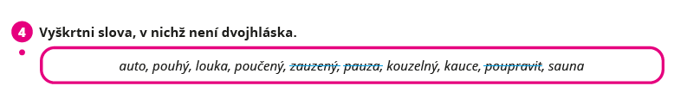
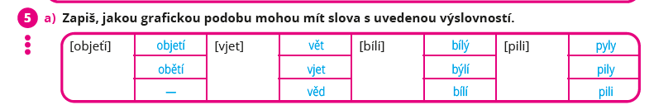
Procvičování učiva, pracovní sešit str. 75

